Slide 1
专题九 戊戌变法
一、背景
二、戊戌变法的兴起—公车上书
三、戊戌变法的高潮—百日维新
四、结果 ——戊戌政变
五、失败原因
六、影响

Slide 2
第一幕 大势所趋
戊戌变法的背景：
材料：吾国四千余年大梦之唤醒，实自甲午战败割台湾、偿二百兆以后始也我皇赫然发愤排群议冒疑难以实行变法自强之策……实大势所趋也。
——梁启超《戊戌政变记》
1、世界潮流：发展资本主义是大势所趋。
依据材料结合所学知识指出梁启超所指的“大势”是什么？

Slide 3
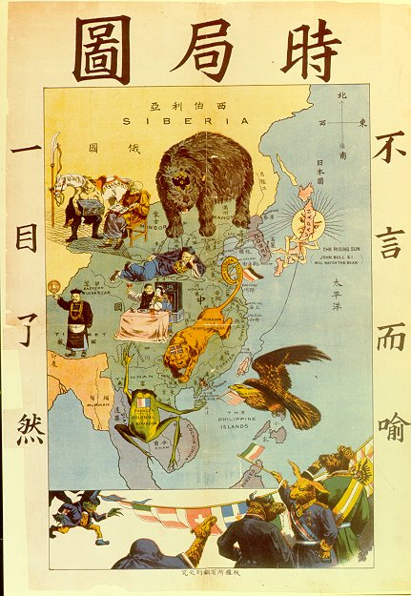
第一幕 大势所趋
戊戌变法的背景：
1、世界潮流
2、民族危机：列强掀起瓜分中国的狂潮。
上图发映出的“时局”是什么？对中国社会造成怎样的影响？

Slide 4
第一幕 大势所趋
戊戌变法的背景：
甲午中日战争前后民办企业比较表
1、世界潮流
时间 | 企业数 | 资金额（万元）
1863—1894 | 119 | 680
1895—1898 | 174 | 1432
2、民族危机
3、经济基础：甲午战争后，中国民族资本主义初步发展。
—《中国近代史资料丛书（四）》
以上材料发映出怎样的历史信息？

Slide 5
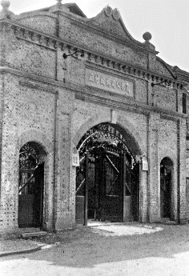
第一幕 大势所趋
戊戌变法的背景：
1、世界潮流
2、民族危机
3、经济基础
4、阶级基础：民族资产阶级登上政治舞台。
苏纶纱厂
清光绪二十一年(1895)，两江总督兼南洋通商大臣张之洞创办。

Slide 6
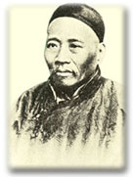
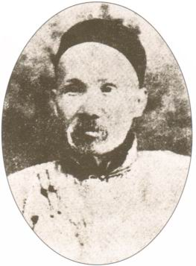
第一幕 大势所趋
戊戌变法的背景：
1、世界潮流
2、民族危机
3、经济基础
4、阶级基础
5、思想基础：早期维新思想对变法起到先导作用。
王 韬
郑观应
据教材指出早期维新思想家的核心主张和作用？

Slide 7
巩固：下列关于早期维新思想的表述，不正确的是
A.产生于19世纪60年代以后
B.主张推翻清王朝,实行君主立宪制
C.反映了民族资产阶级的利益和要求
D.没有形成完整的理论体系,未付诸实践
B

Slide 8
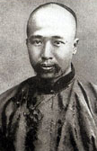
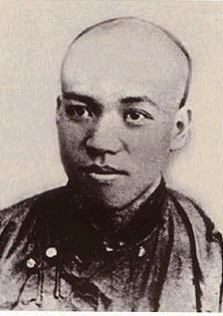
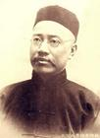
资产阶级维新派的代表人物:
康、梁、严

Slide 9
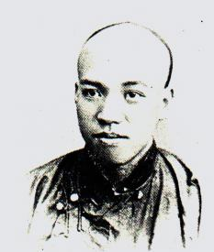
3、维新思想的发展（康梁维新思想）
著书立说
思想特点
人物介绍
康有为
梁启超
严 复
《新学伪经考》
《孔子改制考》
把西方资产阶级和儒家思想相结合
(托古改制)
《时务报》主笔
《变法通议》
进一步阐发资产阶级民权思想
把西方的进化论和资产阶级经济学说系统介绍到中国。
创办《国闻报》
翻译《天演论》
《原富》
中国西学第一人

Slide 10
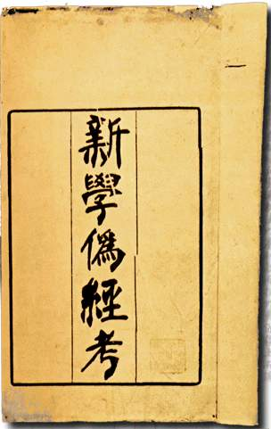
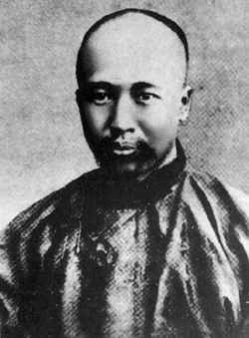
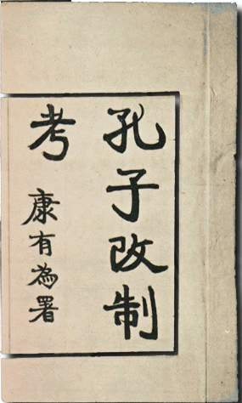
1、著书立说；
《新学伪经考》
在维护孔子的名义下，把历代统治者认为神圣不可侵犯的古文经斥之伪经，主张应予抛弃，这就动摇了守旧势力，恪守祖训、反对变法的理论基础为变法制造舆论。
康有为
《孔子改制考》
称儒家尊奉的“六经”均为孔子假托古圣的言行所作，将孔子塑造成为托古改制的“素王”，为变法活动制造历史根据。

Slide 11
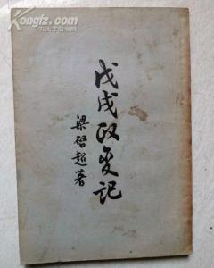
梁启超的维新思想
NEWS
两本值得介绍的书籍
材料一 今日策中国者，必曰兴民权。变法之本，在育人才；人才之兴，在开学校；学校之立，在变科举；而一切要其大成，在变官制。…… “中国它日必以工立国” “机器固为富国第一义”。 ——《变法通议》
根据材料，归纳梁启超的思想主张。
兴民权，君主立宪；兴学校、废科举、育人才；发展工业。

Slide 12
课堂学习延伸
（2015全国卷Ⅲ）康有为在《新学伪经考》中认为，被奉为儒家经典的古文经实系伪造。1891年该书刊印后风行国内，但很快遭到清政府禁毁。这主要是因为该书旨在 A．揭露历史真相
B．引介西方理论
C．倡导维新变法
D．颠覆孔孟学说
C

Slide 13
课堂学习延伸
（2016新课标全国Ⅲ卷） 甲午战后，梁启超提出“诗界革命”，曾赋诗“泱泱哉我中华……物产腴沃甲大地，天府雄国言非夸。君不见英日区区三岛尚崛起，况乃堂裔吾中华！”这反映出“诗界革命”
A．倡导民主革命的思想
B．推动了白话文运动
C．适应了救亡图存的需要
D．成为改良思潮的开端
C

Slide 14
归纳：资产阶级维新派宣传变法的主要途径
著书立说
康有为：《新学伪经考》和《孔子改制考》
梁启超发表《变法通议》
上书
1895年 “公车上书”，使维新思潮发展成为爱国救亡的政治运动
组织团体
1895年强学会，1898年保国会
设立学堂
创办时务学堂、万木草堂
创办报刊
康有为等创办《中外纪闻》，严复创办《国闻报》
讲学
康有为在万木草堂讲学，宣传变法理论
论战
维新派与顽固派势力的论战

Slide 15
巩固：维新派宣传变法理论的主
要方式有
①兴办学堂 ②成立学会
③办报纸 ④著书立说
①②③④ B. ①②③
C. ②③④ D. ①③④
A

Slide 16
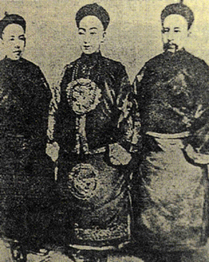
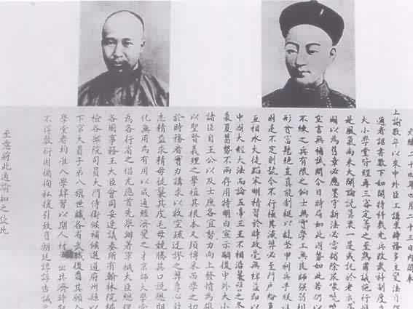
3、高潮 ——百日维新
1）直接原因：
德国强占胶州湾，列强掀起瓜分中国狂潮
2）施政纲领：
《应诏统筹全局折》
康有为上书光绪帝
光绪帝与康有为、梁启超在一起

Slide 17
戊戌变法的内容
有利于知识分子参与政治
类别 | 颁布新法 | 改革旧制
政治方面 | 允许官民上书言事 | 1.改订律例。 2.裁撤冗员。 3.澄清吏治。
经济方面 | 1.中央设立矿务铁路总局、农工商总局，奖励农工商业的发展。 2.举办商会、农会等民间团体。 3.改革财政编制国家预算决算。 | 取消旗人由国家供养的特权，令其自谋生计。
文教方面 | 1.普遍设立中小学堂，京师设立大学堂。 2.设立译书局，翻译外国书籍。 3.准许设立报馆、学会。 4.奖励科学著作和发明。 | 改革科举制度，废除八股。
军事方面 | 1.精炼陆军，改习洋操。 2.添置船舰，扩建海军。 | 淘汰旧军。
政治民主化
精简机构，提高行政效率
思考：与维新派原先的主张相比，有哪些没有实现？
有利于民族资
本主义的发展
打击了封建
官僚制度
经济工业化
没有涉及设议院、开国会、实行君主立宪等政治主张
教育近代化
有利于西学的传播和培养人才
军队近代化
增强军事实力
挽救民族危亡
Notes:
新政中撤机构、裁冗员、废八股等内容。说明变法引起了顽固势力的仇恨，将遇到巨大阻力。
基本上反映了维新派的愿望和主张在一定程度上动摇了封建统治秩序

Slide 18
戊戌政变
1．原因：变法损害了以慈禧太后为首的顽固派的利益。
2．准备
(1)免去翁同龢的职务。
(2)控制用人大权。
(3)提拔亲信荣禄。

Slide 19
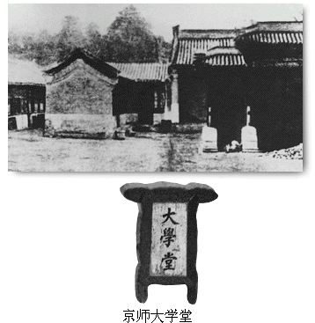
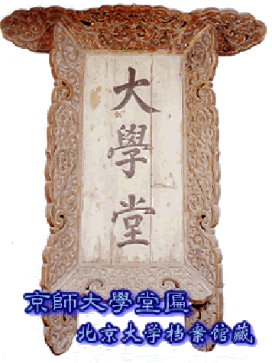
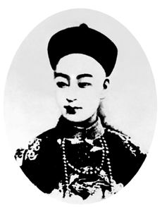
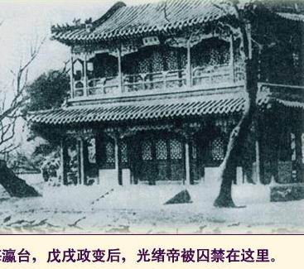
3．政变
(1)1898年9月21日，慈禧囚禁光绪帝。
(2)康有为逃往香港，梁启超逃往日本。
(3)谭嗣同等“戊戌六君子”被杀害。
(4)京师大学堂得以保留。
——变法失败

Slide 20
戊戌六君子
谭嗣同
刘光第
杨 锐
杨深秀
林旭
康广仁

Slide 21
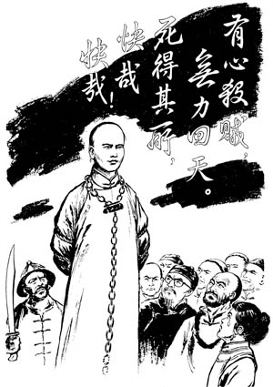
感悟历史
——谭嗣同
我自横刀向天笑，
去留肝胆两昆仑。
勇士已去，精神永存，血的教训，睡狮梦醒。在将踏入另一个世纪门槛的时候，每一个探索中国自强之路的中国人，都不会忘记维新志士们的呐喊和他们所留下的那一串带血的脚印。 这就是中国精神！

Slide 22
改革失败的原因
客观原因：
封建顽固势力的阻挠和破坏。
主观原因：
资产阶级维新派缺乏反帝反封建的勇气（依靠没有实权的皇帝，对封建势力和列强寄予幻想）；没有得到人民群众的支持。变法措施急于求成。
根本原因：
资产阶级维新派势力过于弱小，而封建顽固势力过于强大。

Slide 23
三、戊戌余音
1. 性质：
2．消极影响：戊戌变法的失败，使中国与西方先进国家的差距拉得更大了。
3．积极影响
(1)广泛传播了维新思想，学习西学成为社会时尚。
(2)“变革”成为不可遏制的思想潮流。
(3)促进了中华民族的觉醒，唤起了人们的近代民族意识，促进了资产阶级革命时代的迅速到来。

Slide 24
戊戌变法的历史意义是什么？
提示：
(1)变法具有鲜明的爱国性质，是一场试图通过改革来救亡图存的爱国政治运动，极大地激发了中国人民的爱国热情。
(2)是一场自上而下的资产阶级政治改革运动，其基本主张是要求发展资本主义，符合历史发展趋势。
(3)是中国近代一次思想解放潮流，为近代思想启蒙运动的蓬勃兴起开辟了道路，促进了中国人民的觉醒。
爱国性
是一次救亡图存的爱国运动
进步性
戊戌变法是一次资产阶级改良运动
启蒙性
是近代中国第一次思想解放的潮流

